Slide 1
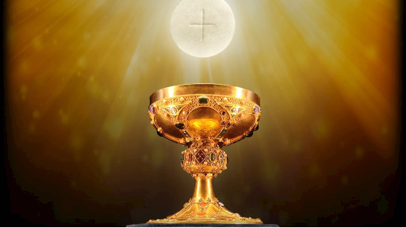
Eukaristien og Messen Samling 14

Slide 2
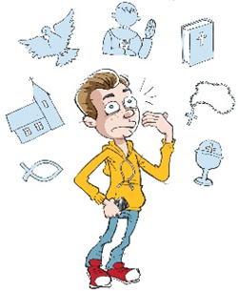
Eukaristien og Messen - Samling 14, Økt 1
Hvorfor gå i kirken?
Så var det tilbake til alle de tingene vi gjør fordi vi er katolske, da.
Forhåpentligvis er du litt mindre forvirret nå enn du var da du begynte dette løpet, denne forberedelsestiden frem mot konfirmasjonen.
Nå er det mange av dere som kanskje ikke føler at dere er (eller aldri har følt dere har vært) forvirret i det hele tatt, og det er jo fantastisk👍 Kanskje har dere vært en del av menigheten helt siden dere var små, og føler at alt sammen er en naturlig del av livene deres-? Likevel kan det tenkes det er noe som dere ikke er helt sikre på.

Slide 3
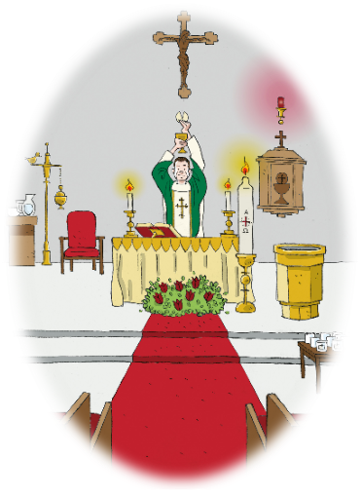
Hva om noen stilte dere følgende spørsmål:
Hvorfor går du til messe?
🤔 Hva svarer du til det?
Bruk nå litt tid på å snakke sammen om dette. Gjerne i grupper eller to og to først, og så i plenum.

Slide 4
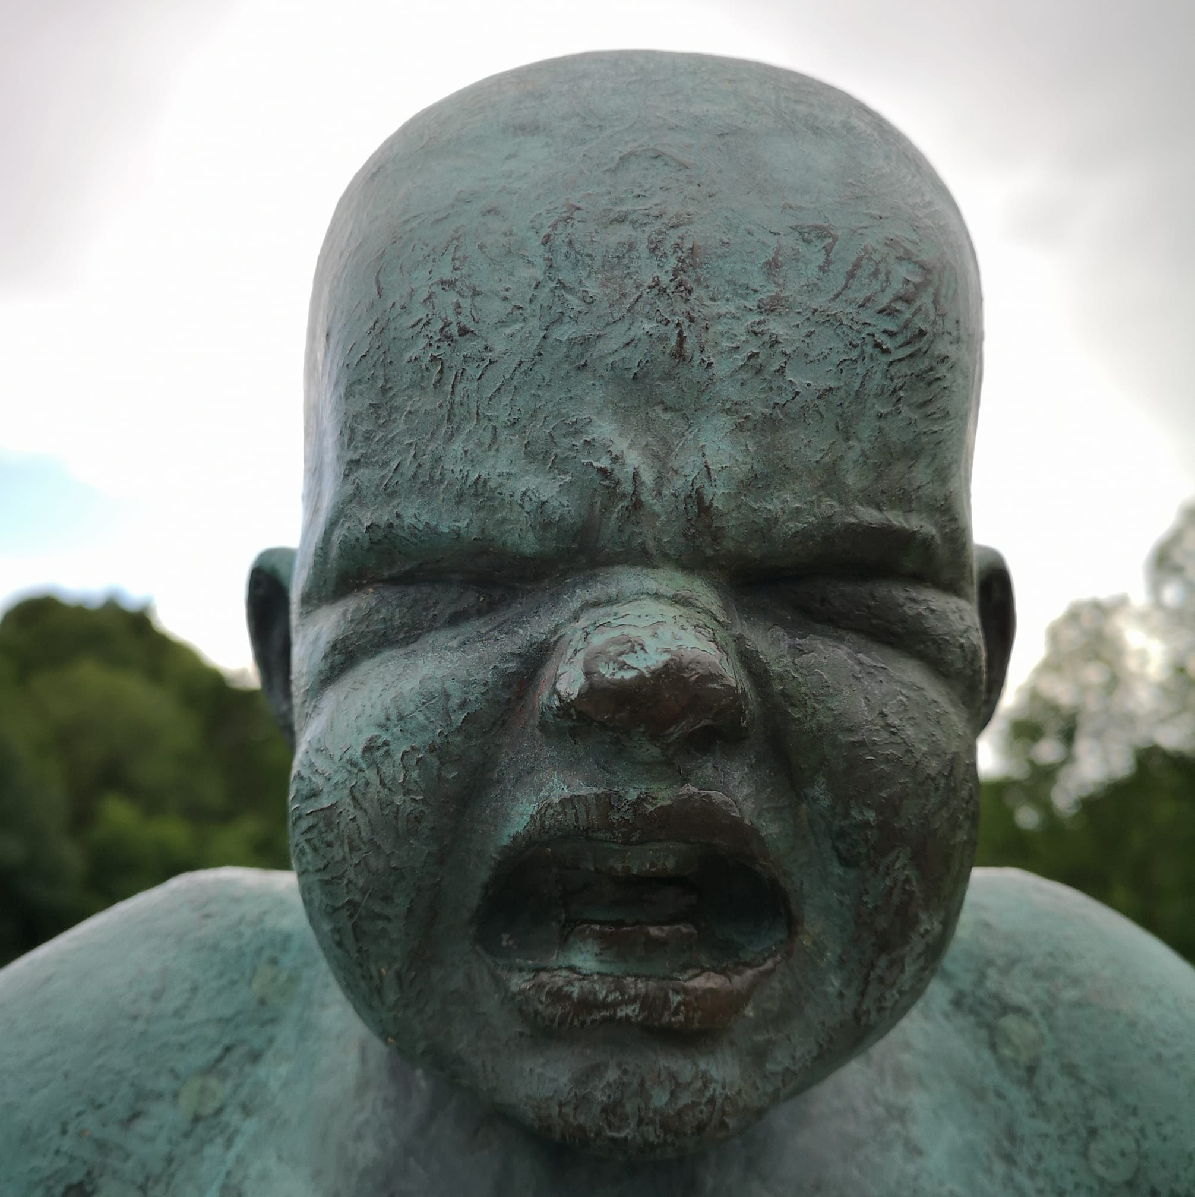
10 Grunner til at jeg ikke vasker meg.
Ta en titt på den første siden i kapittel 10 i YOUCAT Konfirmant, der de har byttet ut «10 grunner til at jeg ikke går i messen» med «10 grunner til at jeg ikke vasker meg». For oss (både dere konfirmanter og oss voksne) er det innlysende at man bør vaske seg. Da du var mindre, kunne du selv kanskje kommet på flere grunner til å ikke å skulle ta en dusj eller et bad.
Små barn vil jo ofte nettopp ikke vaske seg. Kanskje brukte du én eller flere av de 10 grunnene som står på lista på s. 87 i YOUCAT Konfirmant da du var liten-?
Så kan dere lure på hvorfor i huleste det er slik at de sammen ligner messen og det å vaske seg-??? Ok. Kanskje har dere skjønt det …?
Hvis dere har vært innom Frognerparken i Oslo, har dere kanskje sett denne statuen. Den heter «Sinnataggen», og det kan godt tenkes kunstneren, Gustav Vigeland, nettopp ville lage en fremstilling av en som ikke ville vaske seg.

Slide 5
Ekstra refleksjonsspørsmål:
Hvorfor sammenlignes det å ikke vaske seg med det ikke ville gå i kirken?
En slags fasit …
Nå, som du har blitt tenåring, vet du jo at det både er sunt og bra å vaske seg. De fleste liker f.eks. ikke å gå ut av huset uten å ha tatt en dusj. Man vil se ren ut og lukte rent. Små barn skjønner ikke dette alltid. De tenker ofte bare på at de ikke vil gi fra seg leketid og annet morsom tid for å stå i dusjen, bade i badekaret eller vaske seg/bli vasket. De tenker ikke på hvor bra det er i lengden, men på det de opplever der og da i øyeblikket.
Akkurat slik som et lite barn kan føle motstand mot å vaske seg, kan vi eldre (ungdommer, og voksne med) føle at det å gå i kirken/i messen er slitsomt, kjedelig, et ork, osv. Vi kan lett glemme å se at dette ikke bare har en viktig og positiv langtidseffekt, men at det også er helt herlig å oppleve Guds nærvær, felles bønn (med resten av menighetene) og spesielt Jesus i eukaristien (kommunionen).

Slide 6
(Mer fasit …)
Tenk de gangene du virkelig nyter å dusje. Det er herlig! Du føler deg varm, deilig, oppfrisket, m.m. Hvis man virkelig forstår eukaristien, så er det en million ganger bedre enn en fantastisk dusjopplevelse. Vi møter Jesus, og vi får lov til å bære ham med oss ut av messen (ettersom vi har mottatt Ham i kommunionen) og ut i livet. Her – i hverdagen vår – kan han gi oss styrke, og vi kan få lov til å dele Ham med andre. Om du synes det er vanskelig å snakke om Jesus og om troen din til andre, så kan du i hvert fall gjøre ditt aller beste å leve slik Gud vil; i nestekjærlighet til andre, i kjærlighet til oss selv og i kjærlighet til Gud. Gjennom våre handlinger og vår medmenneskelighet, forteller vi kanskje enda mer enn vi kan med ord.
Når det kan komme så mye godt ut av det å gå i messen, da er vanskelig å komme på en eneste grunn for ikke å skulle gå …? 🤗
Det er slik at jo eldre man blir, jo mer skjønner man. Akkurat nå kan det hende du føler det å gå i messen er like bortkastet som et lite barn føler det er bortkastet å vaske seg. Så blir man eldre, og så plutselig en dag forstår man hva det er faktisk er messen dreier seg om. For å sitere p Josef Ottersen (fra side 60 i veilederen til kateketen deres), så er messen «himmel på jord». I messen opplever vi noe fantastisk hver eneste gang vi feirer den
Kirkebudene: I margen på side 87 i YOUCAT Konfirmant står det en henvisning til det som kalles for «Kirkebudene». Ta en titt på dette. Vi kommer tilbake til dette på slutten av denne samlingen.

Slide 7
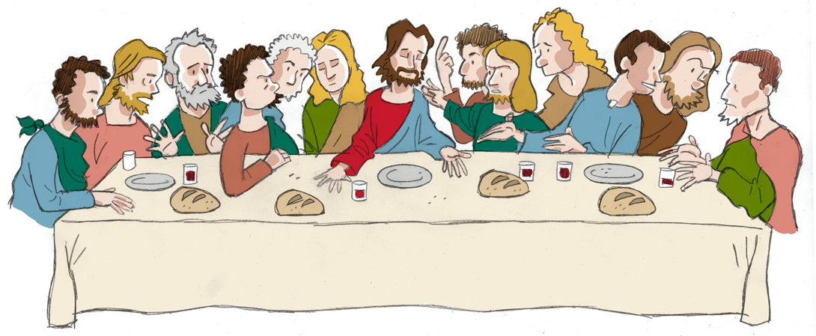
Nattverdens opprinnelse
Det er ikke uten grunn at vi snakker om messens mysterium. Det som skjer er på en måte både hemmelig, spennende og fantastisk på én gang. Men, når begynte det hele? Når ble den aller første kommunion feiret?
Det kan godt hende dette er et enkelt spørsmål, eller at du sier «Å, ja. Selvfølgelig!» når du hører svaret 😊
Det stemmer! Det var på Skjærtorsdag, da Jesus feiret sitt siste måltid sammen med disiplene, vennene sine.

Slide 8
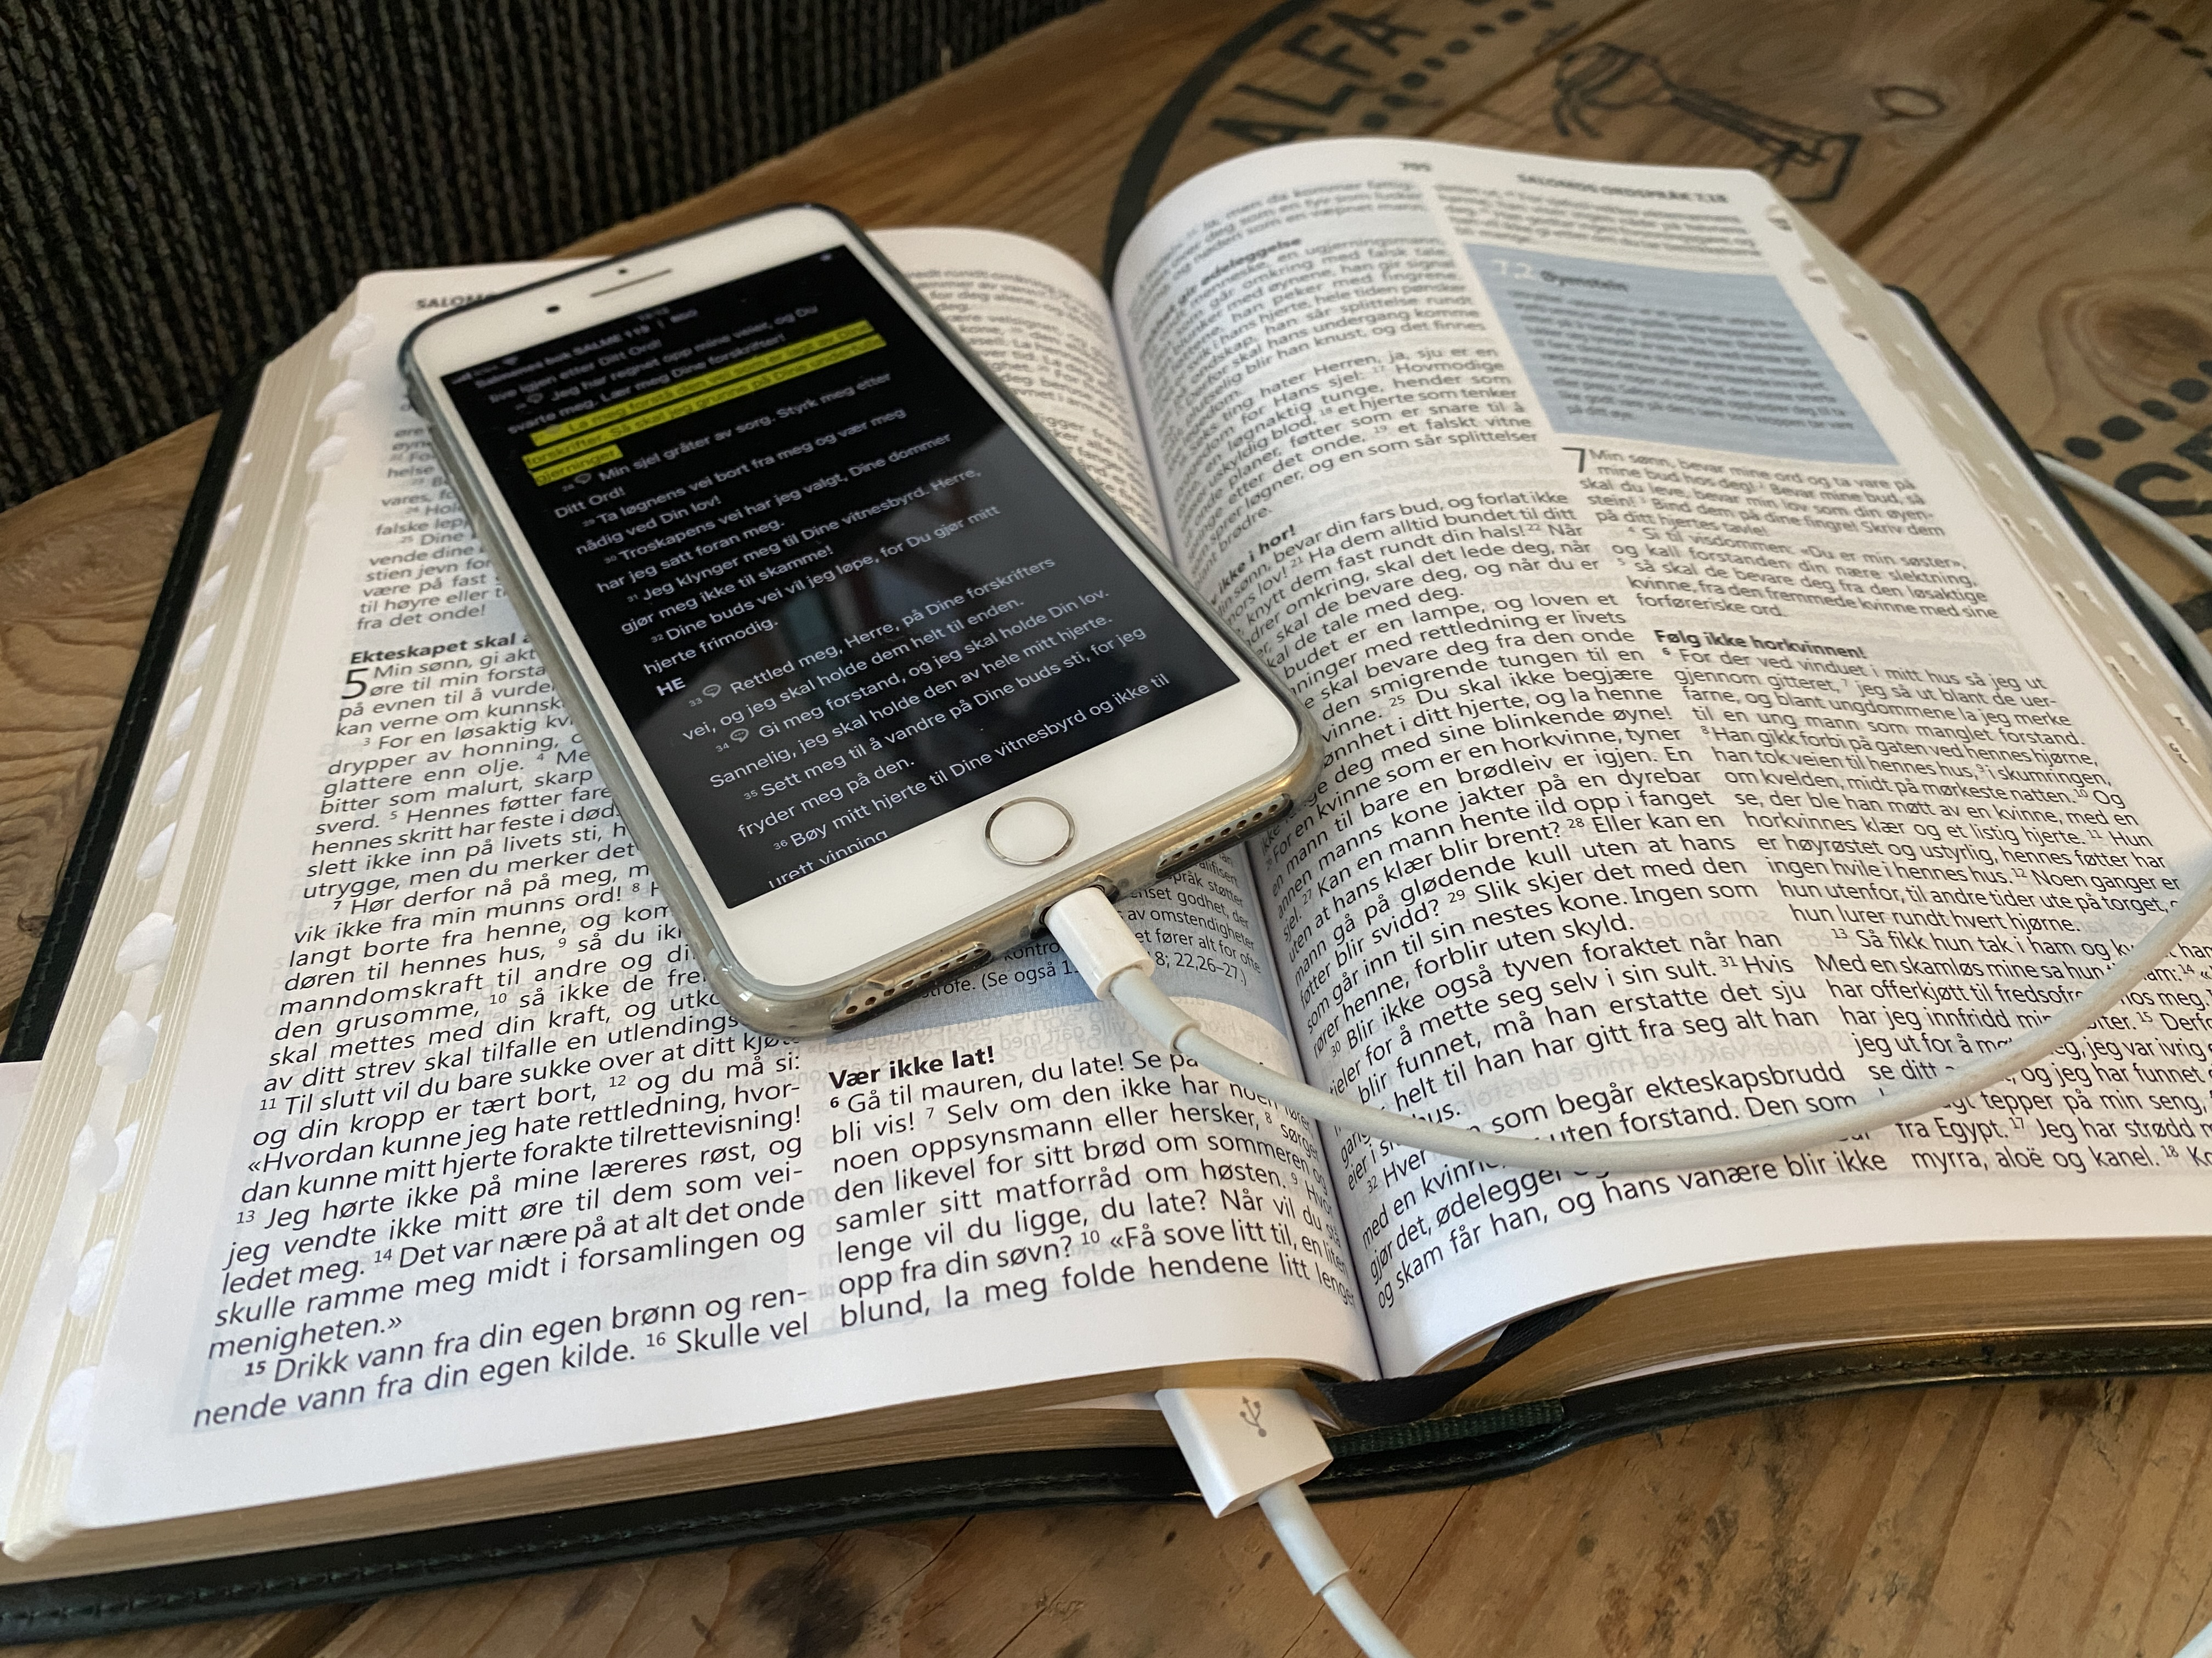
Hvis dere ikke har lest det som faktisk skjedde den dagen, så les gjerne fra Bibelen her før dere går videre:
Bibelselskapet | Nettbibelen (Les gjerne alt frem til vers 20, eller fortsette å lese videre hva som skjedde med Jesus etter måltidet.)
HER kan dere få litt mer fakta om det som skjedde: Bibelselskapet | Skjærtorsdag

Slide 9
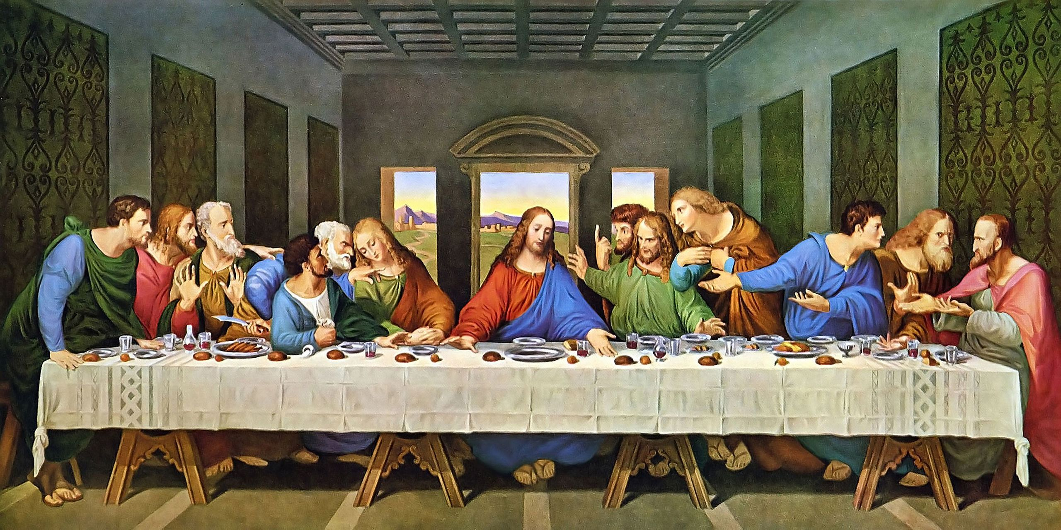
Jesu siste måltid
På side 92 og 93 i YOUCAT Konfirmant kan dere se den mest berømte fremstillingen av Jesu siste måltid («The Last Supper»), malt av renessansemaleren Leonardo Da Vinci.
Det er mange som tror at Da Vincis maleri er en slags faktafremstilling av det som skjedde; som om Da Vinci var tilstede da det skjedde og malte dette der og da, men Da Vinci ble jo født over 1400 år etter at Jesus dro opp til himmelen. Hvis dere vil lære litt mer om Da Vinci, så ta gjerne en titt på lenken nedenfor. Han var en fantastisk maler og vitenskapsmann for sin tid.
Leonardo da Vinci | Skolerom.no

Slide 10
Mer om Jesu siste måltid …
(Økt 1, Punkt 2 og Punkt 3)
Litt humor 😊
MEN: Stopp litt! Det som presenteres i de neste to lysbildene må ikke misforstås!!!
Det er slik at man skal skille mellom det å være blasfemisk (blasfemi – Store norske leksikon (snl.no)) og det å kunne tåle å le litt av og til, uten å le direkte av noen eller ønske noe vondt over noen. Selve innledningen til kapittel 10 i YOUCAT Konfirmant er jo litt humoristisk den også, ved at man hadde en liste over hvorfor det var dumt å vaske seg.
Så, i dette tilfellet ønsker vi overhode ikke å hverken å le av Jesus eller av det som skjedde på Skjærtorsdag, men vi ønsker å se vise noen litt artige fremstillinger av Jesu siste måltid; fremstillinger som tar utgangspunkt i Da Vincis maleri.

Slide 11
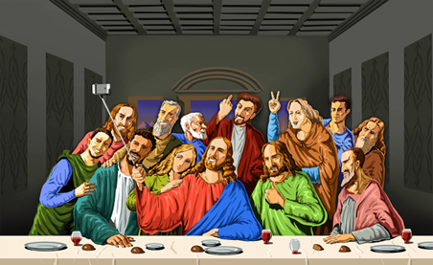
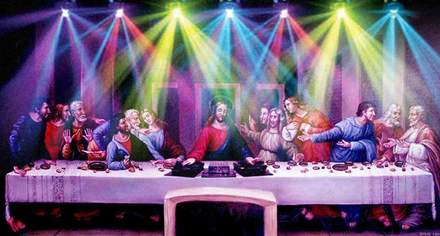
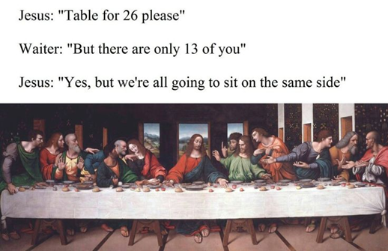
Har dere noen favoritter?

Slide 12
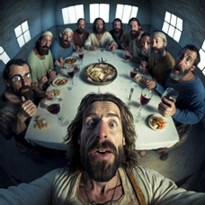
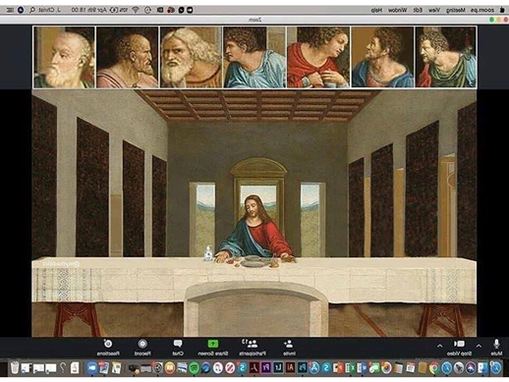
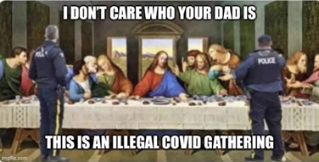
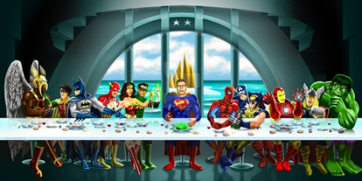

Slide 13
For sikkerhets skyld (det er aldri feil å ta en prat om dette!!!) …
Dere har sikkert stålkontroll på forskjellen mellom det å le av og å le med. Likevel skader det ikke å snakke om dette av og til.
Hva har dette så med konfirmantundervisning å gjøre, kanskje du undrer deg over-? 🤔
Dette har så absolutt noe med konfirmantundervisning og med kristendommen å gjøre, for det å le av noen som ikke ønsker å bli ledd av, det er det motsatte av nestekjærlighet. Dette vet vi. Det burde spesielt voksne vite. Likevel skjer det stadig vekk at noen blir ledd av. Det er jo mobbing, og det er å bryte det aller viktigste budet Jesus ga oss.
Les gjerne hvor det står om det doble kjærlighetsbudet i Bibelen(Matt 22,37-40): Bibelselskapet | Nettbibelen

Slide 14
Humor er viktig!
Det å ha humor og det å få lov til å le, det er ganske annerledes enn å le av. Det er også utrolig viktig å ha humor i livet. Mye forskning viser at humor og latter forlenger livet. Bare ta en titt her:
God sans for humor? Da lever du kanskje lenger (sykepleien.no)
Kan latter forlenge livet? (kk.no)
(Innholdet i disse artiklene er skrevet på nettsider som ikke har noe med katolisisme eller kristendom å gjøre. Det kan være relatert stoff, lenker eller henvisninger som ikke samsvarer med Kirkens lære. Det er likevel hovedinnholdet i artiklene – det at humor faktisk har en positiv innvirkning på helsen, og at man kan se en sammenheng mellom levealder og humor – som det er interessant å ta en titt på. Vi må jo uansett lære oss å single ut det vi trenger av informasjon – spesielt på nettet – og det som er uvesentlig.
I artikkelen fra KK-bladet står det også noe om forskjellene på å le av og le med, og i artikkelen fra Sykepleieren.no kan man lese om at det er store forskjeller på latter (det å le) og humor i seg selv. Som sagt er det mye interessant hente her 😊

Slide 15
«Herre, skjenk meg humor»
😄
Dette er faktisk tittelen/navnet på en bønn dere blant annet kan finne i YOUCAT sin ungdomsbønnebok på side 144. Har dere anledning til det, så finn den frem og be den sammen.

Slide 16
«Finn fem feil» i Bibelen
Akkurat nå trenger dere konfirmantboka, gjerne YOUCAT Katekismen, og dere trenger tilgang på en bibel. Nettbibelen går fint. Det aller første dere gjør er å lese (enten hver for dere eller sammen) side 88 – 89, og så sidene 90 og 91 i YOUCAT Konfirmant. Underveis kan dere gjerne slå opp i henvisningen som finnes i margene (til YOUCAT Katekismen og Bibelen).

Slide 17
På side 91 i konfirmantboka står det en del regler for hvordan det jødiske påskemåltidet skulle feires. Nå var ikke Jesus samlet med familien sin, men med venner da han feiret påskemåltidet og innstiftet nattverden. Siden han var deres læremester – og naturligvis Guds Sønn – var det naturlig at han påtok seg rollen som huset herre, slik det stå om her (s. 91). Ta en titt på de reglene som står.
Så ber YOUCAT Konfirmant dere om å lese det Lukas og Johannes skriver om dette måltidet.
Les det som står i Lukas: Luk 22,14-20 (Les gjerne fra vers 7 til 37 for å få en bedre sammenheng.)
Les det som står i Johannes: Joh 13,18-20 (Les gjerne fra vers 1 til 35 for å få en bedre sammenheng.)

Slide 18
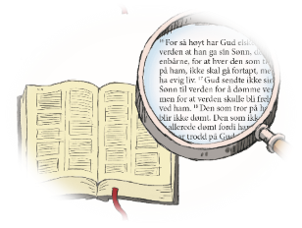
Videre på s. 91 (helt nederst) blir dere nå bedt om å finne «fem feil», eller fem forskjeller mellom hvordan Jesus feiret dette jødiske påskemåltidet (det som står i Johannes og Lukas), og hvordan man egentlig skulle feire det (reglene fra s. 91
Dette er ikke nødvendigvis en veldig enkel oppgave, men får dere det til så prøv å jobbe i små grupper eller i par, og se hva dere kan finne av forskjeller. Kanskje må dere lese deler av Johannes og Lukas igjen nøye, og så tenke igjennom hva Jesus gjør og sier som kanskje er annerledes enn hva disse reglene sier om gjennomføringen av dette måltidet.
Samle dere gjerne i plenum for å gjennomgå. Hør hva de forskjellige har kommet frem til.
Til slutt kan dere kanskje sammen se på de neste og siste sidene i dette kapitlet i YOUCAT Konfirmant (s. 92 – 95). Se på det som står i margen mens dere leser (referansene til YOUCAT Katekismen og til Bibelen, og les eventuelle sitater.)
Helt til slutt: Gjør som de ungdommene på side 94 (konfirmantboka) som stilte en prest spørsmålet «Hva skal jeg med dette?). Det er nettopp det du selv må finne ut, du som snart skal konfirmeres.

Slide 19
Jesu disipler, Jesus og Det siste måltid Samling 14, Økt 2
Tilbake til dette bildet, som så absolutt ikke er et direkte portrett av hvordan Jesus og disiplene så ut (spesielt ikke denne, som er laget av illustratøren Roy Søbstad, han som har laget mange av illustrasjonene dere ser i ressursarkene våre). Søbstad har altså laget en kopi av Da Vincis berømte maleri, og nå husker du kanskje at Leonardo Da Vinci levde over 1400 år etter Jesu tid. De bilder og illustrasjoner som har blitt laget av Jesus og hans samtidige er ofte basert på historiske og arkeologiske funn i tillegg til bibelske tolkninger, som alle kan si oss noe om hvordan folk kan ha sett ut, og hvordan de levde. På toppen av det er det kunstnernes egne tolkninger.
Hva vet vi da egentlig om hvem disse 12 disiplene til Jesus var-? Det står mye i Bibelen, men det står litt her og litt der. Noe av det aller viktigste vi trenger å vite er at de var vanlige mennesker, som deg og meg. Det var på ingen måte folk med makt, og heller ikke noe særlig utdannelse å snakke om. Mange av dem var fiskere, noe som var et svært vanlig yrke å ha på den tiden.

Slide 20
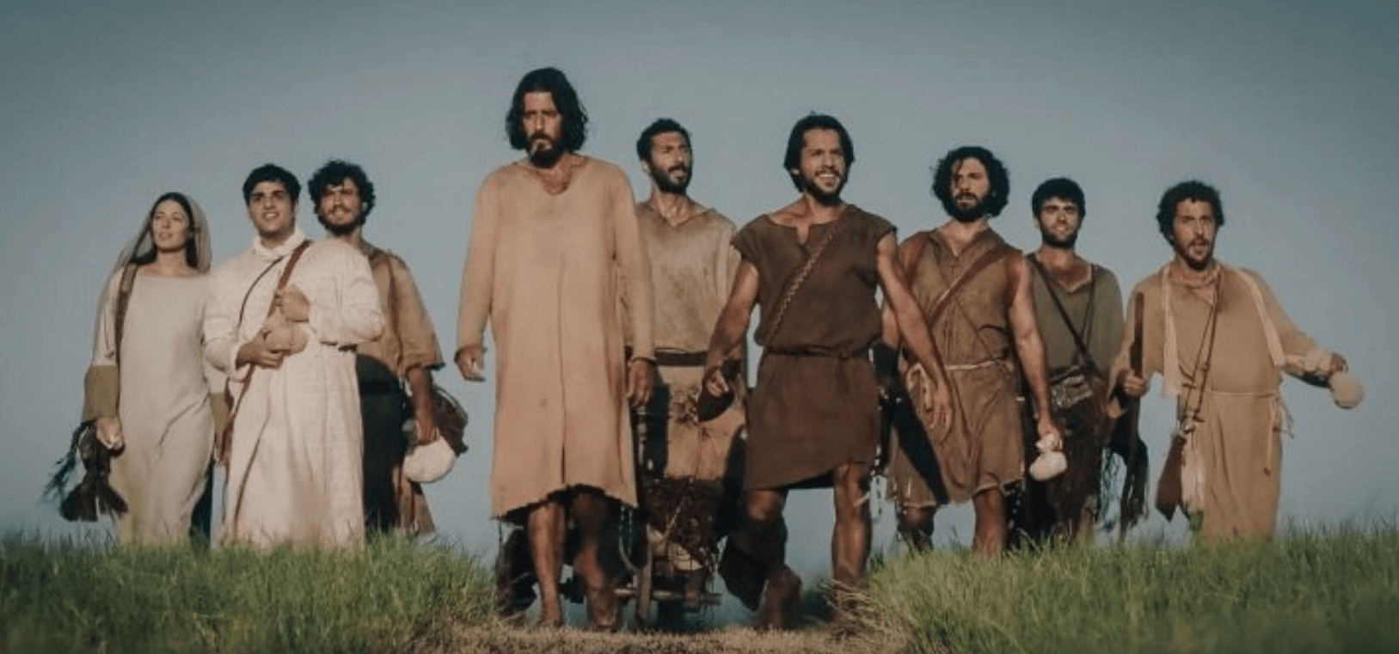
Info om disiplene
Her er et klipp fra en av episoden i serien «The Chosen», der Jesus kaller* til seg noen av disiplene: https://www.youtube.com/watch?v=io0zGNNV5VM
*Med å kalle til seg, mener vi at Jesus tok kontakt med dem og ba dem om å følge ham (gå fra den oppgaven de hadde – ofte som fiskere – og bli med Jesus. De skulle lytte og lære til det han hadde å si, og de skulle hjelpe Jesus med hans oppgaver og gjøremål.
https://bibel.no/tidslinjen/kaller-disipler
https://www.katolsk.no/biografier/historisk/12apostler
(Noen av disiplene finnes i persongalleriet her:) https://bibel.no/om-bibelen/laer-om-bibelen/bibelsk-persongalleri
https://historienet.no/samfunn/religionshistorie/de-tolv-apostlene-apostlene-ga-jesus-evig-liv
https://nobimu.no/personer/hvem-var-jesu-disipler/
https://nobimu.no/personer/hvem-var-jesu-disipler/
https://noreapastoren.no/article/article/1509642
Til høyre her kan dere velge en eller flere nettsteder som har svært god informasjon om de 12 disiplene.

Slide 21
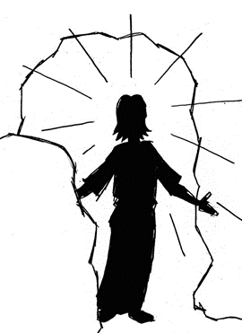
Livet på Jesu tid … og mer generelt om Jesus
Vi har tidligere hatt noen økter der vi har sett nærmere på hvem Jesus både var og er (spesielt til Samling 4). Bruk gjerne noe av dette igjen. Lukasfilmene gir, til tross for at de er tegnefilmer, en god fremstilling av livet på Jesu tid (Samling 4, Økt 1/Økt 5).
Nedenfor her kommer mer informasjon som dere kan velge å bruke:
NLA skolen (https://snl.no/NLA_H%C3%B8gskolen) har en veldig god oppsummering av Jesu liv: https://snl.no/NLA_H%C3%B8gskolen
Om Jesu under, tegn og mirakler: https://www.kristendommen.no/jesus-under-tegn-og-mirakler/
Om den historiske Jesus (Norsk Bibelinstitutt): https://www.norskbibelinstitutt.no/ressurser/ressurs/article/1581629
Litt info om hvordan folk levde før, under, etter Jesu tid: https://www.hf.uio.no/iakh/forskning/aktuelt/aktuelle-saker/2016/arkeologifunn-i-tyrkia-oldtidsmennesket-levde-godt.html

Slide 22
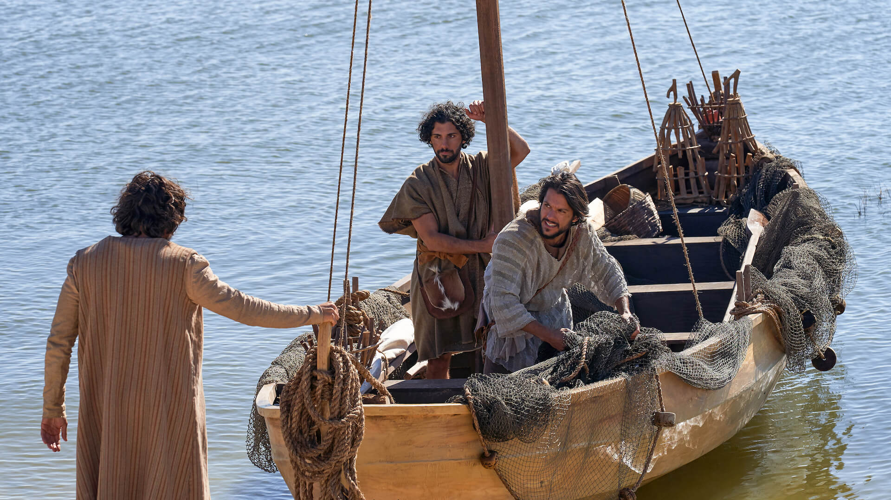
I serien «The Chosen», som har vært nevnt opptil flere ganger allerede i disse ressursene, har de (filmskaperen Dallas Jenkins og Angel studio, https://www.angel.com/ ) greid å fremstille tiden og omgivelsen Jesus levde i på en fremragende måte.
En liten side note: Noe som er utrolig bra med denne serien er at den er gratis, og at den er en form for økumenisk* prosjekt, der flere kristne bidragsytere fra forskjellige kirkesamfunn støtter opp om prosjektet.
*Økumenisk/økumenikk: https://snl.no/%C3%B8kumenikk
Har du/dere ikke sett noe særlig av «The Chosen» ennå, så kan det være verdt å ta en titt:
https://www.angel.com/watch/the-chosen/episode/8dfb714d-bca5-4812-8125-24fb9514cd10/season-1/episode-1/i-have-called-you-by-name

Slide 23
Godshare – «Hva om Jesus kalte meg i dag?» (Denne episoden endte opp med å bli kalt «Kan Jesus ta kontakt med oss i dag?»)
Se episoden her:
https://www.youtube.com/watch?v=iC3TMc3d9Bc&list=PL-sSP3LQdJqPG1xUsAUIXdHakCC1TkQZo&index=13
Etter at dere har sett Godshare-episoden til denne samlingene, kan dere gjerne diskutere følgende spørsmål:
Hva hadde skjedd hvis Jesus dukket opp i dag?
Hva måtte/må til for at folk skulle/skal tro at Jesus faktisk er den han sier han er hvis han dukket opp i dag?
Hva mener dere det er å være en disippel i dag? Og: Kan man være en disippel i dag?
Trenger vi disipler i dag? Og: Hvilke oppgaver ville dagens disipler ha?
Kan vi bli kalt til å være disipler?
Hvordan ville det endret livene våre hvis vi plutselig oppdaget at Jesus kalte oss til å bli en disippel i dagens samfunn?
Som vanlig kan det alltid være lurt å diskutere i små grupper eller i par først, og så dele i plenum til slutt.

Slide 24
Hva om dere var disiplene på Jesu tid - ?
I veilederen til kateketen deres (Økt 1, punkt 4 til denne samlingen) finnes instruksjoner til hvordan dere kan reprodusere (gjenskape) Jesu siste måltid i Leonardo Da Vinci-stil. Dette kan være en litt morsom oppgave; et artig minne fra konfirmanttida 😊
Gjør følgende: Dere later som om dere er Jesus og disiplene på Skjærtorsdag. Hvis gruppa deres er for liten (dere har ikke nok til 12 disipler), så lån noen for anledningen. Er der for mange, så lager dere flere bilder, slik at alle får vært med på ett av dem. På neste lysbilde kan dere se noen forskjellige versjoner av folk som har prøvd å gjøre akkurat det samme.

Slide 25
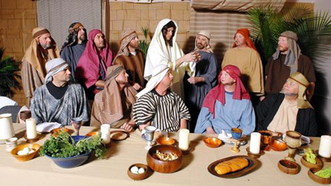
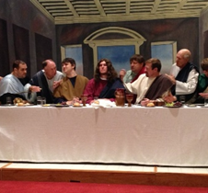
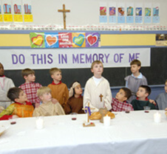
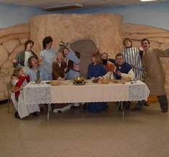

Slide 26
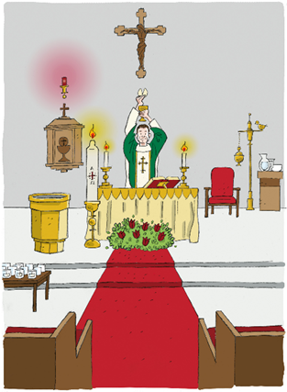
Messeplanlegging og Messearmbåndet Samling 14, Økt 3
Hva slags forhold har dere (hver og én av dere) til messen nå?
Har dere blitt vant til messens gang?
Skjønner dere hva som skjer i hver del i messen? Skjønner dere ordet «eukaristi»?
Hvorfor er kommunionen/nattverden så viktig?
Forstår dere hvorfor messen er sentral i en katolikks liv?
Husker dere hva som skjedde på Skjærtorsdag?

Slide 27
Ojsann!
I forrige lysbilde var det veldig mye på én gang 😱
Riktignok er det ikke så lenge til konfirmasjon nå, men ikke bli stressa av den grunn 🥰Mest sannsynlig kan du svare litt eller noe på noen av disse spørsmålene, og det er supert!!! Så har du hele resten av livet til å finne svarene på mye av dette.
Å trene på messen og øve på innholdet Dere har kanskje allerede vært med på få å forberede en messe eller flere-? Det er supert! Kanskje har dere deltatt med praktiske oppgaver i messen også, og det er enda bedre 👍 I samling 7, Økt 3 (som egentlig tilhører 8.klasse) er det forslag til hvordan å forberede, delta i og gjennomføre en messe. Gjør dette gjerne på nytt (eller for første gang har dere ikke gjort denne økta før). Hvis du har deltatt i messen som ministrant, eller i koret tidligere, hva om du denne gangen leser forbønner eller bærer offergaver-? Det er fint å oppleve messen «fra forskjellige vinkler», som man ofte sier.

Slide 28
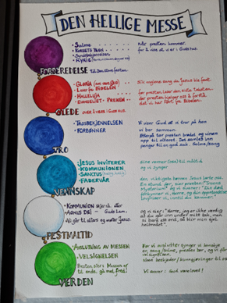
Tenk også tilbake til tiden da de første menighetene samlet seg for å minnes Jesus, være sammen for å be å lytte til de som kunne fortelle om Jesus (Bibelen – Det nye testamentet – hadde kanskje ikke blitt skrevet ennå, derfor var de avhengig av muntlig overføring av historiene). Det er denne rike tradisjonen vi viderefører med messen, og hver gang vi feirer den er Jesus tilstede med oss. Hvordan skal vi forholde oss til det? Hvordan vil du møte Jesus i messen?
Se samling 7 ( https://blilys.no/katekese/youcat-konfirmant/8kl-saml07/ ) for å få hjelp til å planlegge og å gjennomføre en messe.
Lag gjerne også messearmbåndet: en metode som hjelper deg å huske messens faste deler.

